Slide 1
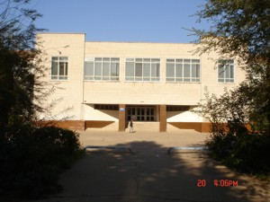
Музеи МОУ « СОШ № 28»
Гончарук Е.А.
учитель начальных классов
МОУ « СОШ № 28» г.Балаково

Slide 2
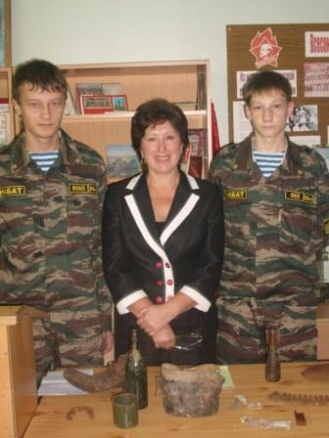
Комната Боевой Славы
Основными формами работы являются: экскурсии, лекции, презентации, социальное проектирование, уроки мужества, вахты памяти, организация встреч с участниками Великой Отечественной войны, сотрудничество с Центром военно-патриотического воспитания молодежи и подростков «Набат», пополнение Комнаты Боевой Славы новыми экспонатами.
Руководитель: Журбина Т.В.

Slide 3
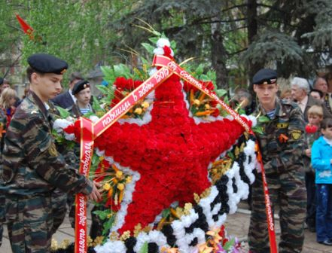
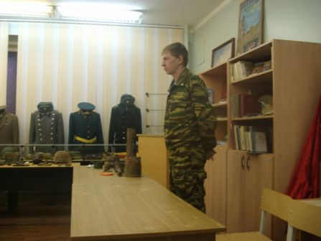
Работа Комнаты Боевой Славы направлена на формирование у школьников чувства патриотизма, любви к Родине, уважения к истории Отечества, выработке активной жизненной позиции.
Главная задача в работе Центра - сохранить и увековечить память военных лет, огненные страницы истории нашей Родины, имена ее героев и защитников.

Slide 4
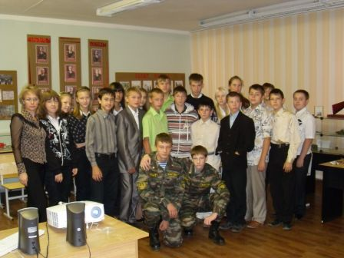
Центр патриотического воспитания активно сотрудничает с Центром военно-патриотического воспитания молодежи и подростков «Набат».
О своей работе в «Набате» ребята рассказывают учащимся нашей школы: проводят классные часы и открытые уроки.

Slide 5
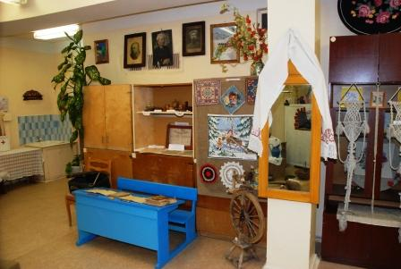
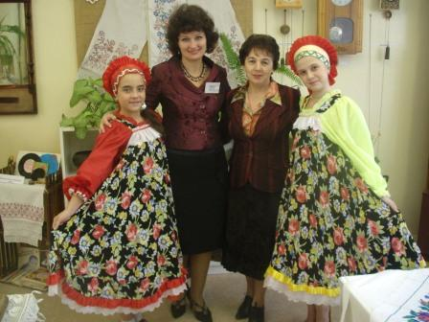
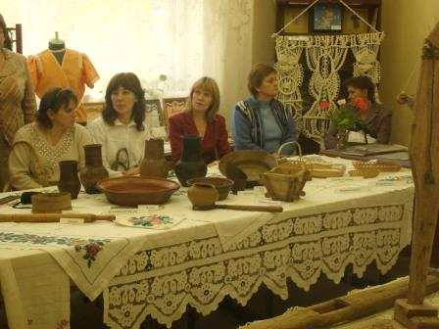
Комната Быта народов России
Руководитель: Сафронова Н.П.

Slide 6
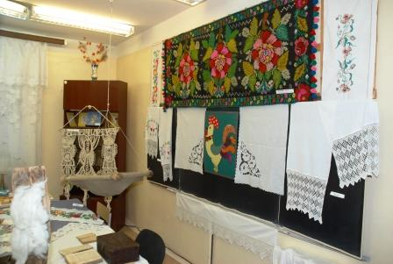
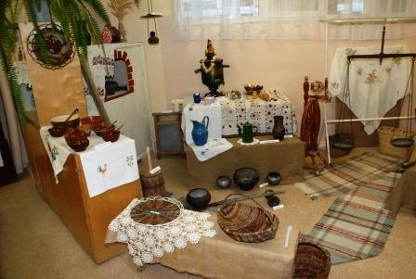
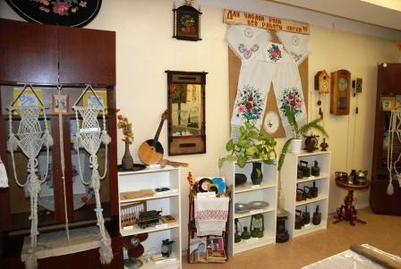
Комната Быта народов России

Slide 7
Экспозиция военной техники в миниатюре
28.04.2010 в школы состоялось торжественное открытие экспозиции военной техники в миниатюре.
Главной целью экспозиции является формирование у учащихся правильного представления о военной мощи нашей страны в прошлом и настоящем, интереса к истории страны в целом и истории вооруженных сил в частности и, посредством этого, чувства гордости за свою страну. Идея создания экспозиции принадлежит инженеру школы Разуваеву Г.В. и зам. директора по АХР Черватюку А.С.

Slide 8
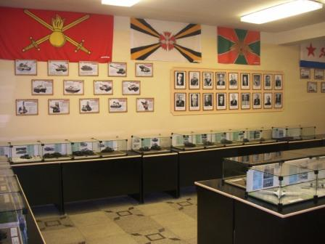
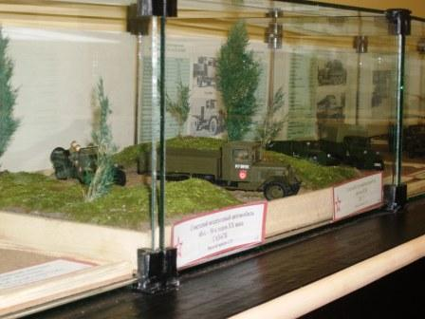
Экспозиция военной техники в миниатюре
Основной задачей экспозиции на данный момент является создание линейки моделей боевой техники СССР и России с 20-х годов ХХ века до наших дней. Кроме того, параллельно этому будут приобретаться и собираться модели техники стран-участниц II Мировой войны. Это необходимо для демонстрации основных фаз II Мировой войны, сравнения вооруженных сил главных ее участников и, при более глубоком исследовании, событий, приведших к войне, и ее последствий.

Slide 9
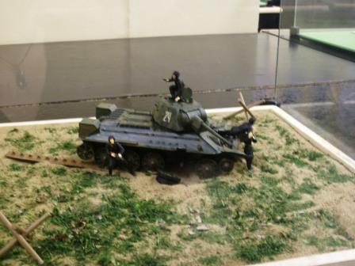
Экспозиция военной техники в миниатюре
Такая постановка вопроса подразумевает огромные перспективы привлечения учащихся разных возрастов как к непосредственному созданию экспозиции путем обучения детей работе по сборке моделей, так и к проектной деятельности, соответствующей возрасту ребенка. Уже сейчас наблюдается большой интерес детей к экспозиции военной техники в миниатюре. Дети с удовольствием слушают рассказы о тех или иных образцах техники, интересуются техническими и боевыми характеристиками, приводят примеры из рассказов старших родственников или знакомых.

Slide 10
Экспозиция военной техники в миниатюре
Ещё одной основополагающей задачей работы экспозиции является изучение биографий людей, так или иначе связанных с развитием боевой техники. Это ученые, конструкторы, испытатели, участвовавшие в создании различных образцов техники, герои и участники Великой Отечественной войны, других войн. В данном случае будет интересно проследить не только жизненный путь отдельного человека, но и соотнести его с конкретной эпохой, в которой он жил, описать политическую и военную обстановку в стране и в мире в тот период. Работа в этом направлении начата, создан «чкаловский уголок», центральным экспонатом которого является самолет АНТ-25. В привязке к этому самолету можно рассказать и о его создателе Андрее Николаевиче Туполеве, и об экипажах этого самолета, командирами которых были Валерий Павлович Чкалов и Михаил Михайлович Громов, и о первых шагах развития дальней авиации.
.

Slide 11
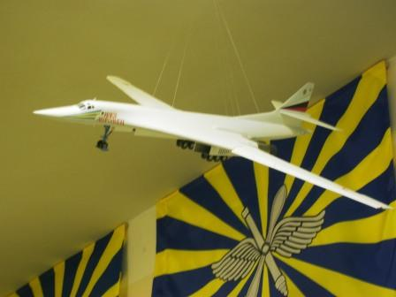
Экспозиция военной техники в миниатюре
Более общей перспективой развития экспозиции является налаживание связей с действующими боевыми частями Вооруженных сил РФ, а также с другими музеями и экспозициями. Так, весной 2009 года А.С. Черватюк и Г.В. Разуваев побывали в музее дальней авиации на территории базы ВВС в г. Энгельсе. Там была достигнута договоренность с руководством музея об организации экскурсий учащихся МОУ «Средняя школа № 28» и об оказании помощи Комнате Боевой славы школы путем передачи экспонатов и материалов

Slide 12
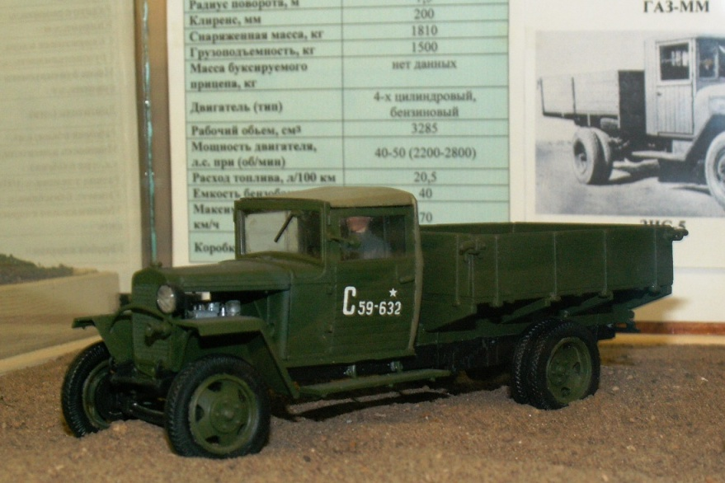
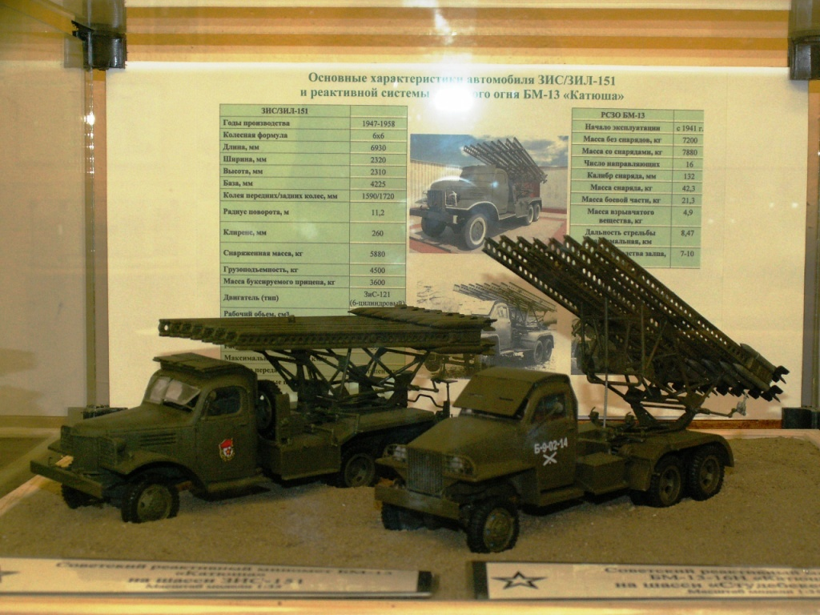
Экспозиция военной техники в миниатюре

Slide 13
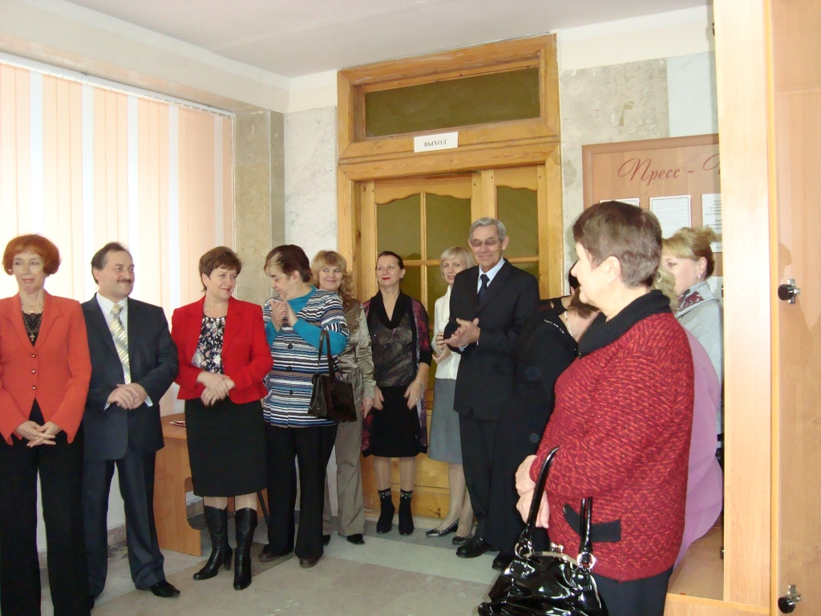
Музейная экспозиция
"Страницы истории Балаковского образования"
23.12.2010 на базе школы состоялось торжественное открытие музейной экспозиции "Страницы истории Балаковского образования" . На открытии присутствовали зам. главы администрации БМР по социальным вопросам Гусаков В.П.; председатель Комитета образования БМР Расторгуева И.В., директор УМЦ Логинова Т.В., руководители органов управления образованием прежних лет, ветераны педагогического труда. Оборудование зала приобретено при финансовой поддержке депутатов Саратовской областной думы Ефремова Е.С., Мажарова Л.А., Соловьёва В.А.

Slide 14
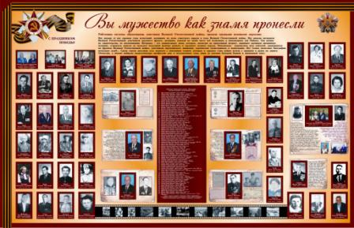
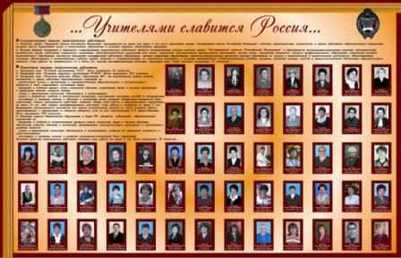
Музейная экспозиция
"Страницы истории Балаковского образования"
Учителями славится Россия
Вы мужество как пламя пронесли

Slide 15
Музейная экспозиция
"Страницы истории Балаковского образования"
СТЕНДЫ ЭКСПОЗИЦИИ НОСЯТ НАЗВАНИЯ:
Мы сильны нашей верною дружбою!
Балаковское образование сегодня и завтра:
победители приоритетных образовательных проектов
Почетный путь, но трудный путь
Общественная активность, педагогическая инициатива
Образование с веком наравне…
Первая ступень образования
Школы Балаково и Балаковского района в 19-ом,20-ом, начале 21 века
На трудных дорогах – всегда впереди
2010- год учителя!

Slide 16
Ссылки:
http://www.mou-sosh28.ru/

